Slide 1
Sík Ferenc találkozása Csongorral és Tündével
Készítette: Tragédiások

Slide 2
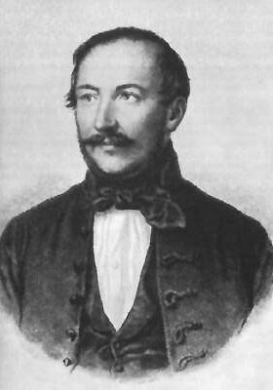
Vörösmarty Mihály: Csongor és Tünde
Egy XVI. széphistóriából - mely Gergai (Gyergyai) Albert tollából származik - bimbódzott ki ez a szerelmes történet, melyet Vörösmarty a magyar népmese méhecskéivel porzott be.
Az első betűt 1827-ben kanyarította papírra, s az utolsó pontot 1830-ban rakta ki a sor végére.
A pesti cenzúrával gondja akadt ugyan, ám Székesfehérváron végül sikeresen elindult 500 példány kinyomtatása. Feltehetőleg a szerző eleve a mindenséget jelentő deszkákra szánta a szerelmesek kalandjait, ám erre csak halála után kerülhetett sor. Paulay Ede büszkélkedhetett az első bemutató jogával, s így kerek egészében 1879-ben vitték színpadra. Azóta szinte minden évben terítékre kerül.
Maga a szerző a kéziratot teleírta színpadi alkalmazáshoz szükséges megjegyzésekkel. Képzeletében a nyitány úgy jelent meg, hogy meglehetősen sötét van - éjfél tájt - Csongor úrfiék birtokán, s csak néhány mécses lángja világítja meg sejtelmesen a bokrokat a színpad elején. Amolyan sövény alkotta útvesztőt képzelt el, melynek kiemelt pontja a varázskör, ahol megjelennek és megszólalnak a valóságon és időn túli szimbolikus lények. A negyedik jelenet volt a legmozgalmasabb és helyszíneiben a legváltozatosabb, nyílt színi változtatásokkal, süllyesztővel.
12 képre osztotta az öt felvonásos művet, dinamikus és változatos jeleneteket szerkesztett egymást követve.

Slide 3
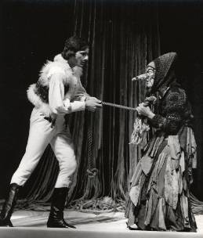
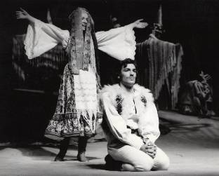
Ki-kiCSODA?
A történet valamennyi szereplője agyszülemény. Csongor és Tünde minden nő és férfi ősi alakjai. Kontrasztjaik Balga és Ilma. Az ellentétpárok a vágy-valóság, az idealizmus és a földhözragadtság kettőssége. A két férfi a földi erő, a két nő az égi magaslatok birtoklói.
Mirígy egy ártó démon, minden jó megrontója. A három vándor egy-egy tükörképe az emberi hatalomvágynak, tudálékosságnak és pénzéhségnek. Éj mint egy istenség jelenik meg, korlátlan hatalommal és életidővel. Ő jelenti a világmindenséget. Kurrah, Berreh és Duzzog a megnyomorított emberi lelket szimbolizálják, gonosz cselekedeteik ellenére a mélyen elrejtve jók. Ledér a testiséget testesíti meg.

Slide 4
A karakterek megszemélyesítői
Cselekmények főbonyolítói
Csongor: Téri Sándor Balkay Géza (1981.09.30-tól) Tünde: Bodnár Erika Udvaros Dorottya (1981.09.30-tól) Balga: Pathó István Ilma: Vörös Eszter Pregitzer Fruzsina (1981.09.30-tól) Mirígy: Ronyecz Mária
Cselekmények mellékbonyolítói
Ledér: Császár Angéla Éj: Kohut Magda Kurrah: Szacsvay László Berreh: Felföldy László Duzzog: Benedek Miklós Kalmár: Agárdi Gábor Fejedelem: Csurka László Tudós: Őze Lajos

Slide 5
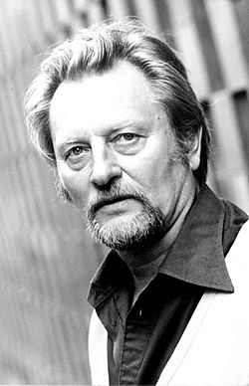
A darab Atyja: Sík Ferenc
Egyszer volt, hol nem volt, a messzi-messzi Békéscsabán, 1931. március 25-én megszületett egy kisfiú. Felcseperedvén, sok tudás a Színház- és Filmművészeti Főiskolában megszerzése után huszonhatodik tavaszát élte, mikor megalapította a Magyar Állami Népi Együttest többedmagával. Pár év lefolyása után 1963-ban köteleződött el a színházi rendezéshez.
Az egri csillagok alatt rendezett a Gárdonyi Géza Színházban 1965-ig. Majd Pécsre sodorta az élet, ahol 1975-től elfoglalhatta a Nemzeti Színház főrendezői székét. Rendezőként kereste széles e világon kenyerét még számos helyen, például szülővárosában, a pesti Nemzeti Színházban, Szabadkán és távoli országokban.
Ezermesterként értett a filmvászon életre keltéséhez. A Nem élhetek muzsikaszó nélkül című művének világát is itt hozta létre. De ő maga sem ódzkodott attól, hogy mások bőrébe bújjon, így tett a Küldetés Evianba című filmben is.
Próbatételeinek jutalmául elnyerte többek közt a Jászai Mari- és a Kossuth-díjat egyaránt.

Slide 6
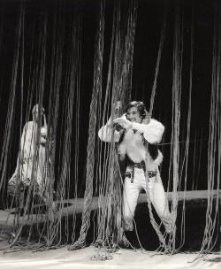
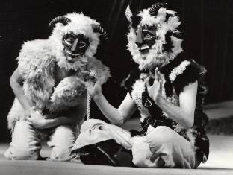
Sík-es darab, ami nem sikkes
Sík Ferenc a népmesei és a néptáncos motívumokra fektette rá a hangsúlyt. Könnyed virgonckodást varázsolt a nézőknek.
Csányi Árpád díszlettervező különleges játékteret alakított ki. Az egész színpadot fentről aláomló kötélzuhatag vette körül, melynek mozgatása egységessé és dinamikussá tette az ezáltal mesebelivé váló játékot. Ezt Schäffer Judit folklór stílusban elkészített jelmezei nagyban fokozták.
Az előadás kilenc évig töretlen közönségsikerrel futott. A korabeli újságokban számos pozitív kritika jelent meg.

Slide 7
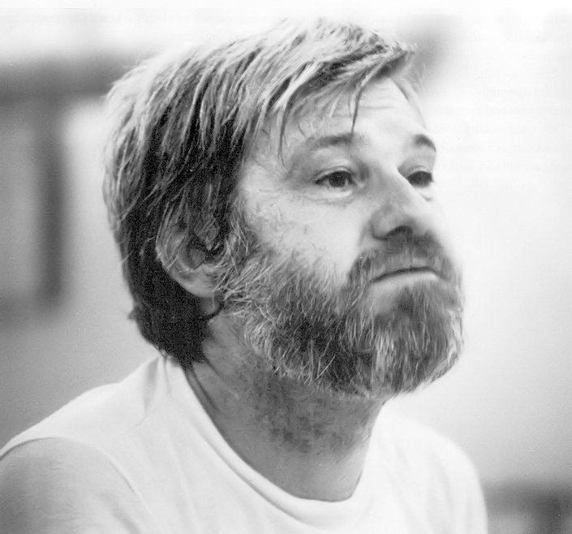
Eck Imre – a pécsi barát
1930-ban csodálkozott rá a világra, s a világ őrá. Mestere Nádasdi Ferenc volt, ki az Operaház felé terelgette. 1960-ig állapodott itt meg, majd Téri Tibor és a balett hívó szava ösztönözte, hogy Pécsen folytassa tudásának gyarapítását, s később annak átadását. Nevéhez fűződik a Pécsi Balett megszületése, melyet utána igazgatott, és művészien vezetett. A kezdetektől fogva a kor problémáira kereste a választ. A színpadi tánc korszerű kifejezési formáit kutatta, sajátos nyelvezetet alakított ki, amelyben a jazztánc, az akrobatika és a pantomim elemeit ötvözte a klasszikus balettel.
A Csongor és Tünde című előadásban ezeket a táncos elemeket felhasználva 1959-ben, a Magyar Állami Operaházban, majd 1976-ban, Sík Ferenc oldalán a Nemzeti Színházban koreografált.
(Megbecsült munkáját sosem hagyja elveszni a pécsi Eck Imre Alapfokú Művészeti Iskola, melynek a Tragédiások is hű tagjai.)

Slide 8
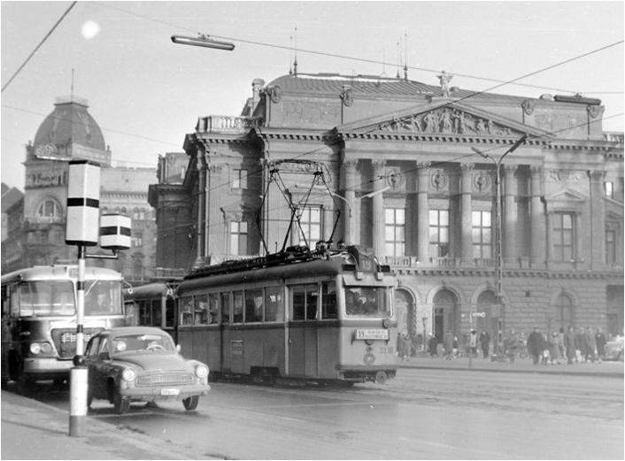
Mi a helyzet?
1976.04.16. bemutató idején Sík Ferenc vendég rendezőként dolgozott a Nemzeti Színházban. 1973-tól 1994-ig a Gyulai Várszínház művészeti vezetőjeként tevékenykedett, ahol valódi nemzeti programot valósított meg, főként határon túli és magyar drámák megrendezésével.
A Kádár-korszakban a színházak állami támogatása kizárólag politikai elvárásoknak való megfeleléstől függött. A szocialista ideológia területévé vált a színházművészet. A cenzúra elleni védekezésként kifejlődött a kettős kódolású színjátszás. Az óvatos finom nyelvi játék, a szimbólumok használata még szorosabb cenzúrát eredményezett,nehezítve a rendezők munkáját. Már nem csak a szövegkönyvet olvasták át, hanem a rendezési folyamatot is megfigyelték.
Csongor úrfi rossz lovon ment, Három lóval én kocsin. Mind el.
Köszönjük szépen megtisztelő figyelmüket!

